Slide 1

CHÀO MỪNG QUÝ THẦY CÔ VỀ DỰ GIỜ
MÔN TOÁN
NHÂN SỐ TRÒN CHỤC VỚI SỐ CÓ MỘT CHỮ SỐ
Giáo viên: Vũ Thị Diệu Linh
Lớp: 3G

Slide 3
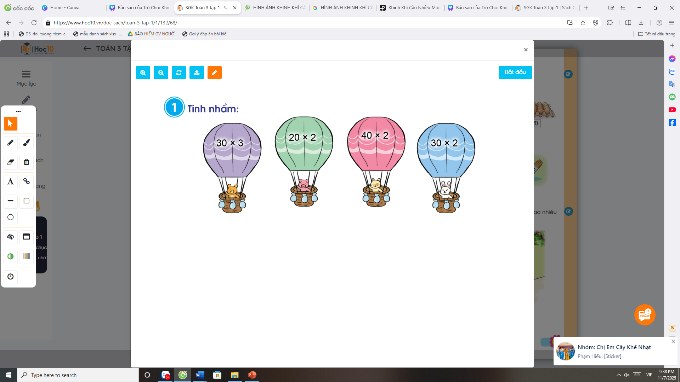

Slide 4
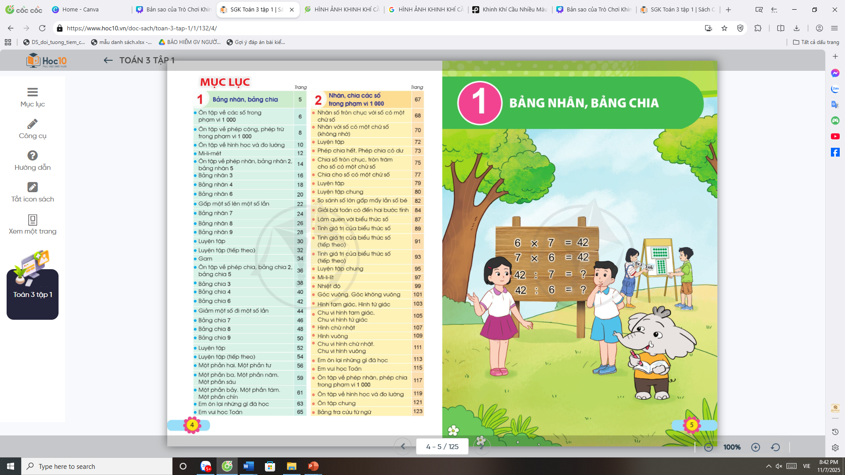
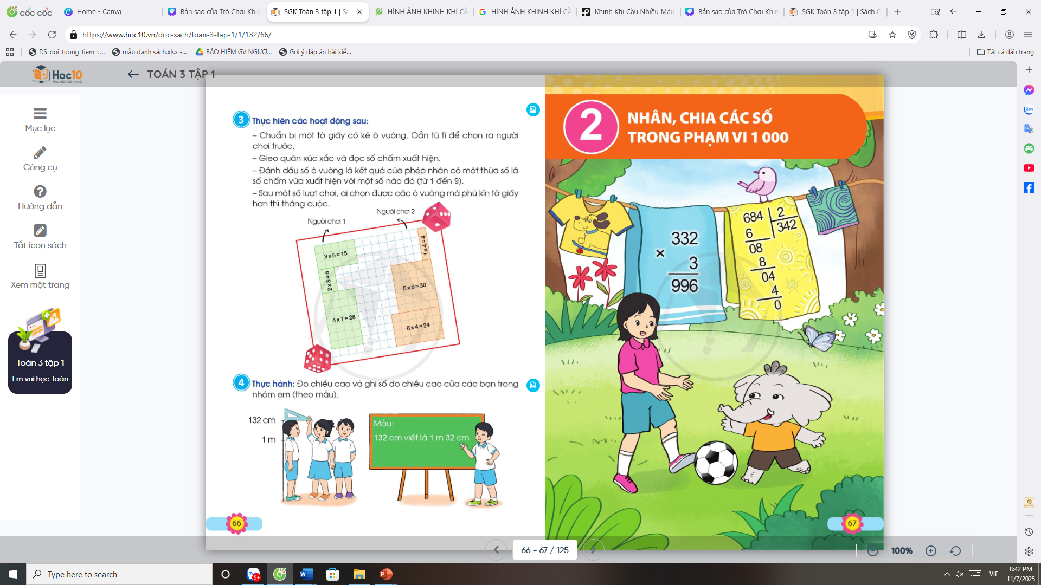

Slide 5
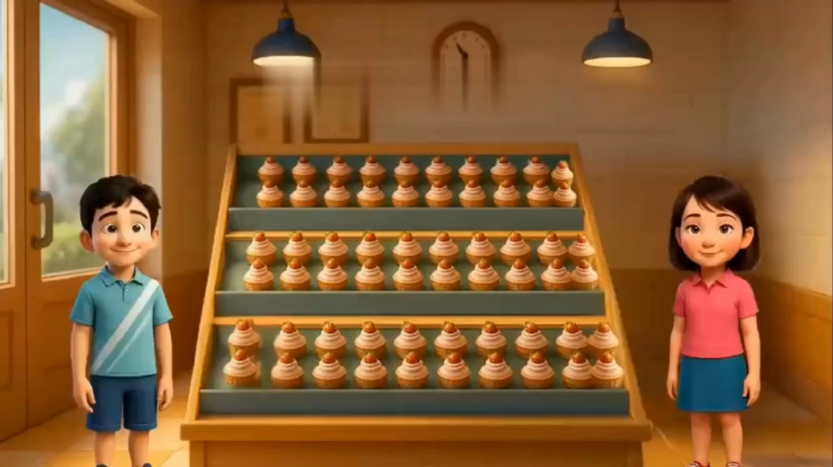

Slide 7
20 x 3 = 60

Slide 9

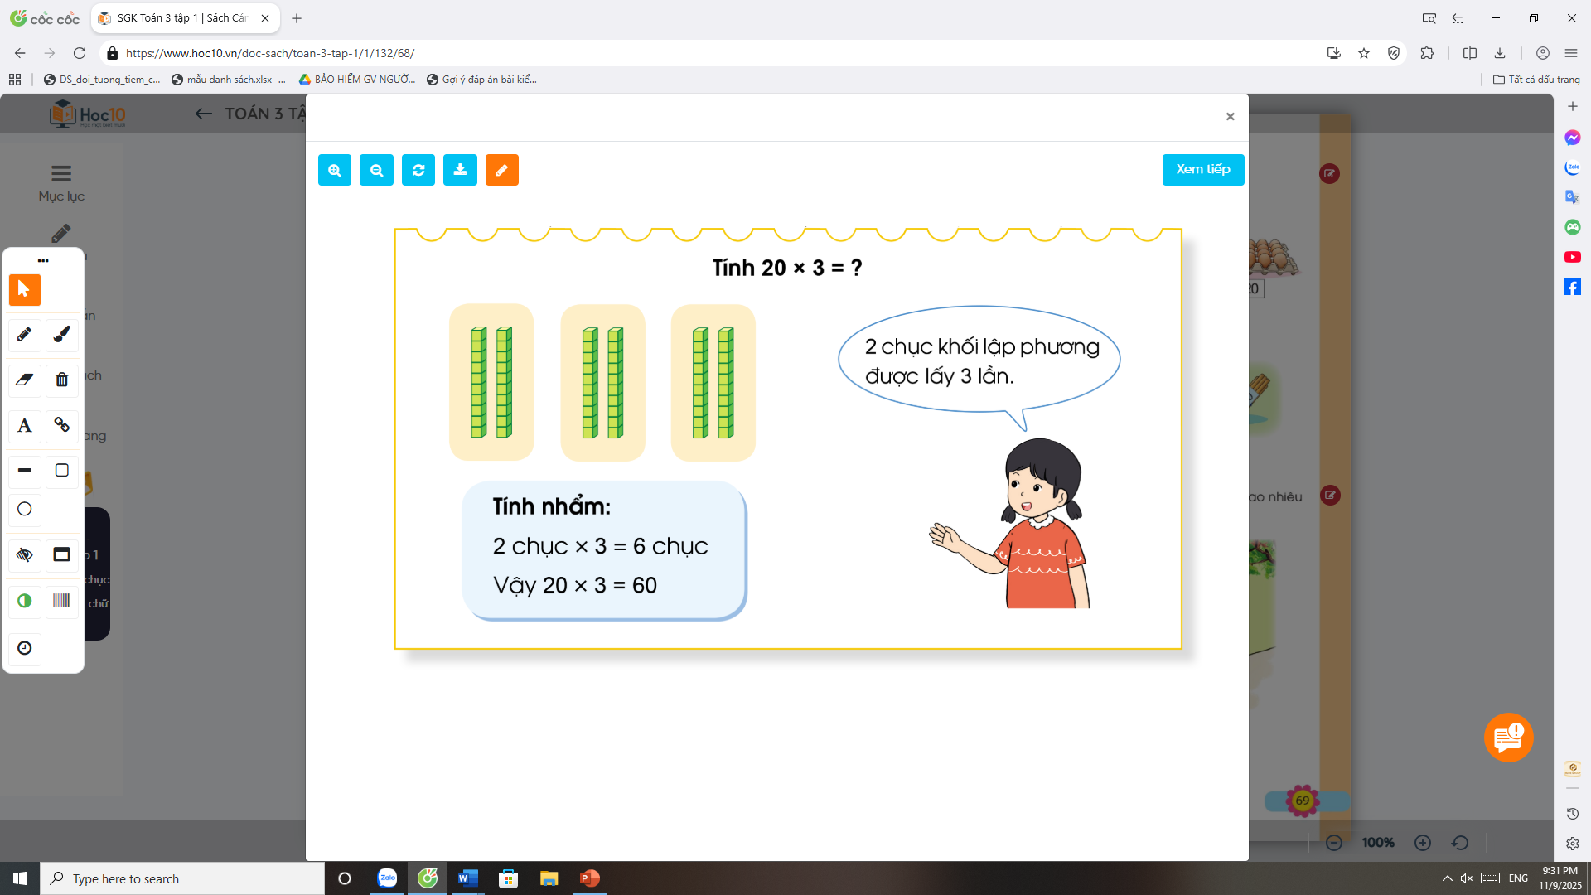

Slide 11

Tính nhẩm:
2 chục
x 3
=
6 chục
60
Vậy 20 x 3 =
6
0
2
3

Slide 13
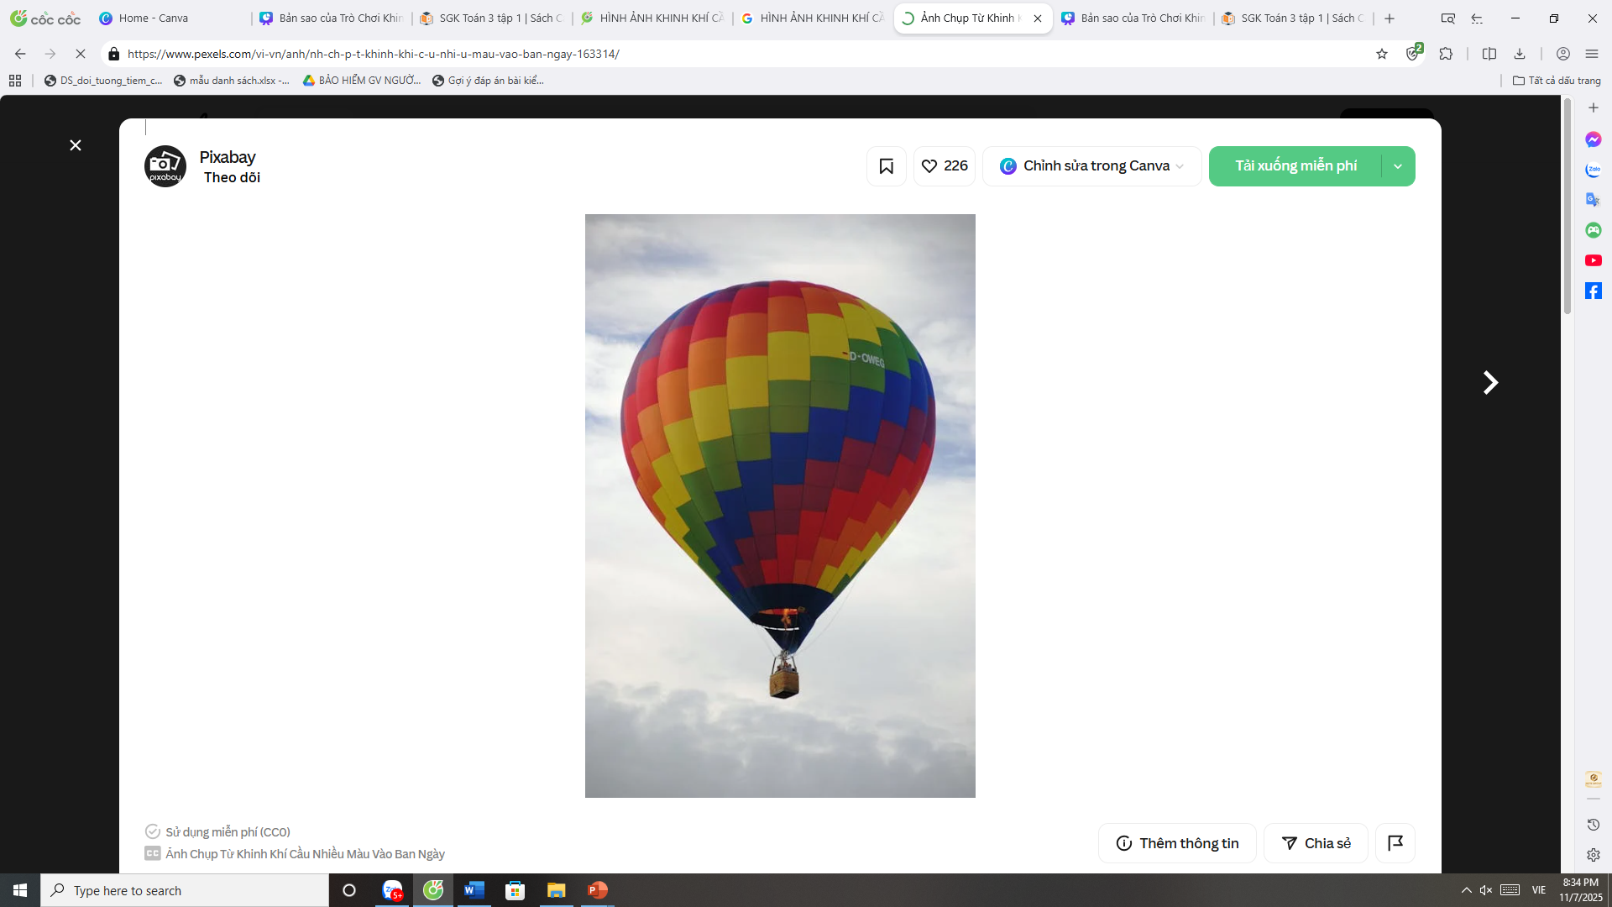
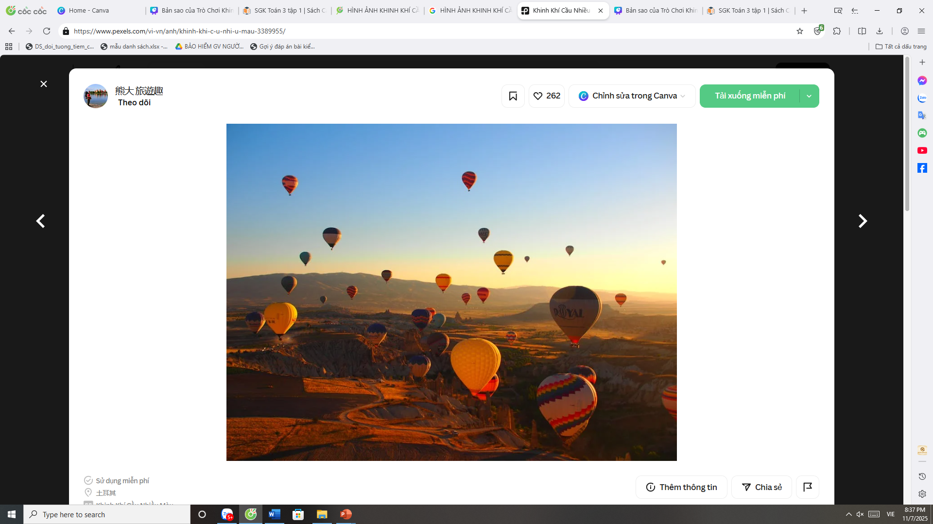

Slide 15
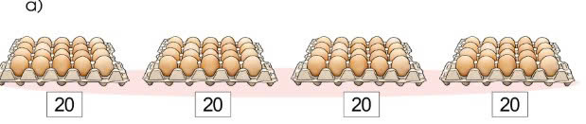
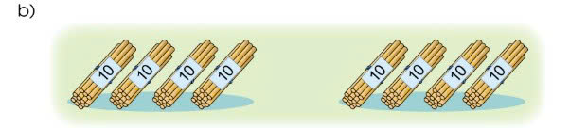

Slide 17
